Slide 1


长沙市黄敏兰中学历史名师工作室
基于课堂结构重塑的教学设计
——观两堂优质高中课有感
主讲人：崇景 时间：2021.12.22

Slide 2
长沙市黄敏兰中学历史名师工作室
01.
重构教材，理清逻辑
02.
巧设问题，讲清逻辑
目 录
03.
善于史料，提升素养
04.
思而后动，论而后行

Slide 3
长沙市黄敏兰中学历史名师工作室
1
重构教材，理清逻辑

Slide 4
长沙市黄敏兰中学历史名师工作室
（1）创新思维，重构教学内容
教学者与设计 | 教材原本结构 | 公开课结构 | 不同点 | 共同点
彭丹老师 | 一、近代西方民族国家的产生 二、20世纪国际法的发展 | 一、国家成长之路 二、各国相处之道 | 通过史料实证、历史解释的运用， 培养学生史料分析的能力 | 创新思维， 突破课本结构
张博文老师 | 一、南京国民政府的统治 二、工农武装割据开辟革命新道路 三、红军长征 | 一、中国共产党开辟革命新道路 二、南京国民政府的专制统治 | 以思维导图为引，侧重凸现时空观念

Slide 5
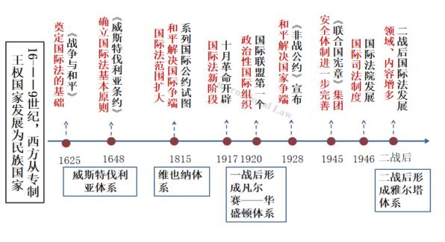
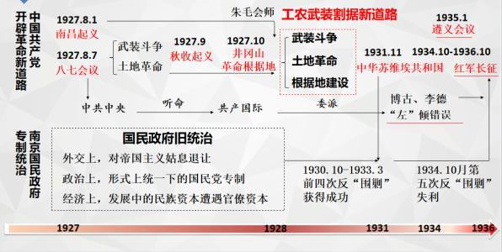
长沙市黄敏兰中学历史名师工作室
（2）多举并进，确立分目主题
表格填空法
材料解读法
活动探究法
线索对比法

Slide 6
长沙市黄敏兰中学历史名师工作室
2
巧设问题，讲清逻辑

Slide 7
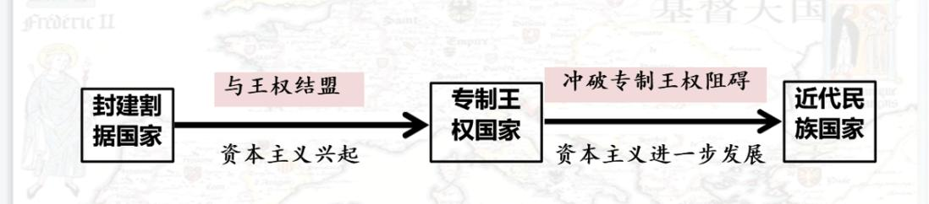
长沙市黄敏兰中学历史名师工作室
（1）递进式提问
（论文）中世纪的欧洲，我们是谁？
皮桑《贞德之歌》中，我们是谁？
《马赛曲》大革命时期的法国人认为自己是谁？
以材料为核心的递进式设问，化抽象概念为具象，一步步引领学生进入自己的“殿堂

Slide 8
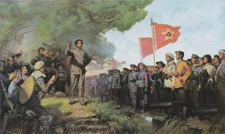
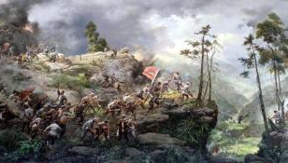
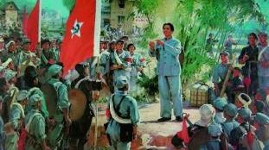
长沙市黄敏兰中学历史名师工作室
（2）共情式提问
“听党指挥、能打胜仗、作风优良”到底有什么深刻涵义？
三湾改编
游击战术
三大纪律八项注意
亲和力的提问方式既有助引发学生发散思维，
也打破教师与学生的学情疏离

Slide 9
长沙市黄敏兰中学历史名师工作室
（3）发散式提问
①
（“依据教材内容，分析西欧专制王权建立的背景”、“探究资本主义与近代西方国家有什么关系”“结合教材内容，梳理国际外交建立的过程”）
②
“（秋收起义失败后）两个决策，不同的目的地。比较广东和井冈山，有何相似性，又各自有何优劣？”“国民政府北伐过程中对于日本的干涉，两次应对方式为何不同？”

Slide 10
长沙市黄敏兰中学历史名师工作室
3
善用史料，提升素养

Slide 11
长沙市黄敏兰中学历史名师工作室
（1）选择多元材料
论文
余建华《民族主义历史遗产与时代风云交汇》
杨宁一《历史学习新视野新知识》
……
专著
钱乘旦《欧洲国家形态的阶段》
……
法律文献
《红十字公约》
《国际联盟盟约》
……
诗歌
皮桑《贞德之歌》
……

Slide 12
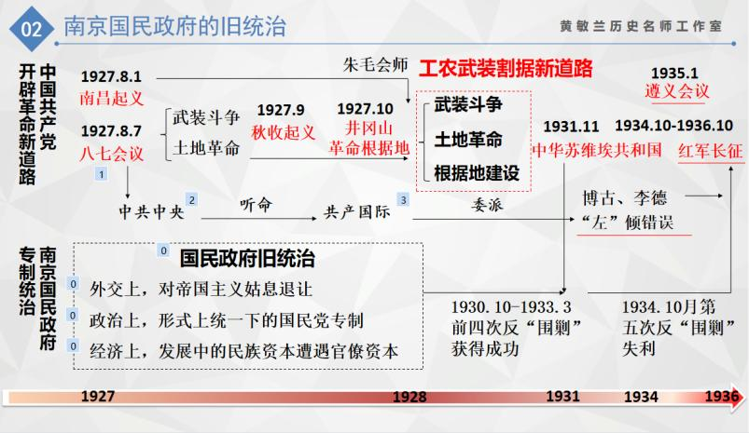
长沙市黄敏兰中学历史名师工作室
（2）深挖固有史料
历史史实的联系：
1、八七会议、共产国际与中华苏维埃共和国；
2、中华苏维埃共和国与国民政府的统治；
……
对应的问题：
关于第五次反围剿失利的，为什么前四次能胜利，第五次失利？博古李德为什么突然掌握了军事指挥权？关于国民党的，从1927到1930年，国民党为什么没有马上“围剿”，间歇了3年？

Slide 13
长沙市黄敏兰中学历史名师工作室
4
思而后动，论而后行

Slide 14
长沙市黄敏兰中学历史名师工作室
（1）基于初高中教学的差异性，如何选择适合于学情的史料？
（2）基于初高中教学的差异性，如何讲清历史概念？
（3）关于课堂教学的“多”与“少”的关系处理，即如何适当给课堂“留白”？

